Slide 1


تجزیه و تحلیل سری های زمانی
فصل اول – درس یازدهم
Analyze Time Series
Data Analysis
Chapter: Exploring Data Visually
نام فصل : کاوش بصری داده ها
دوره تحلیل داده

Slide 2
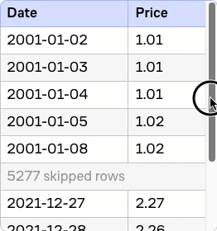
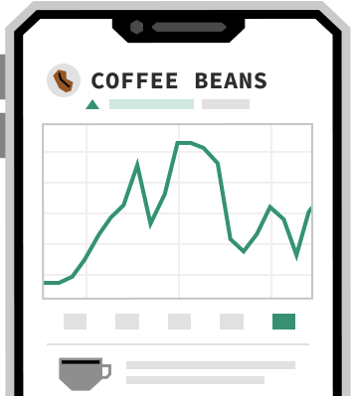

Slide 3
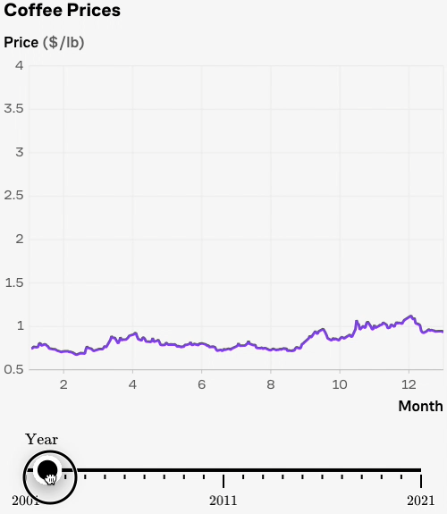
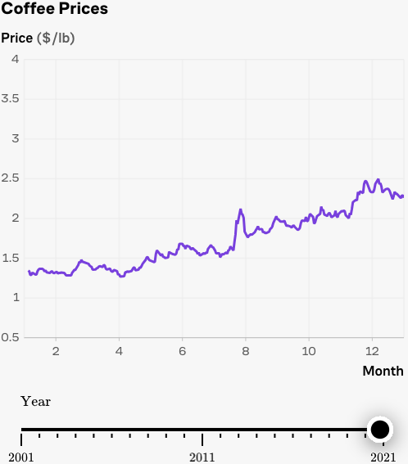
سری زمانی time series
یک توالی از مقادیر که در فواصل زمانی برابر ثبت شده باشد، سری زمانی نامیده می‌شود.
روند (Trend) به الگوی کلی و بلندمدت یک سری زمانی گفته می‌شود.

Slide 4
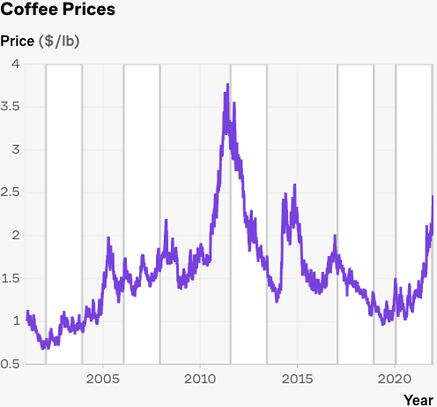
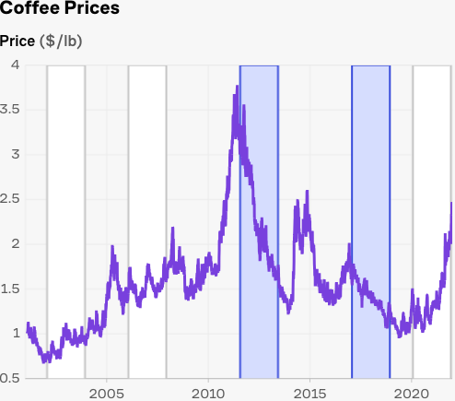

Slide 5
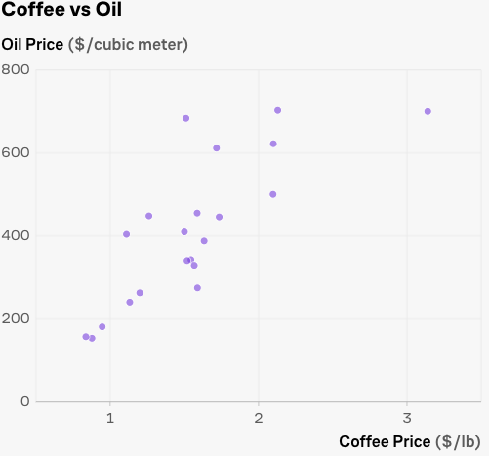
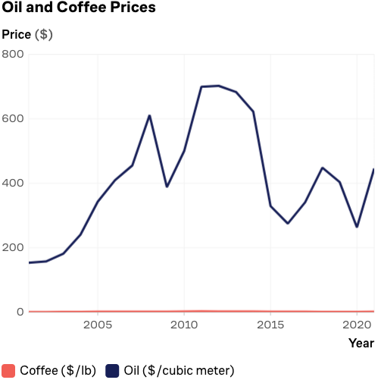
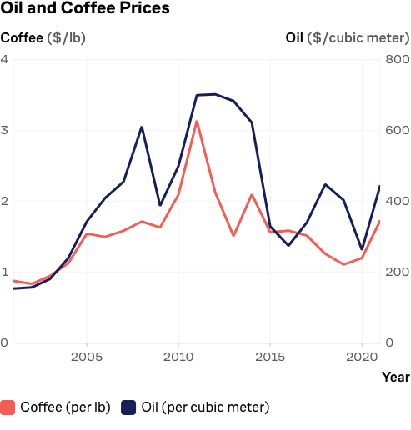
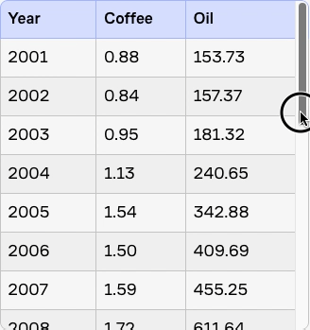

Slide 6
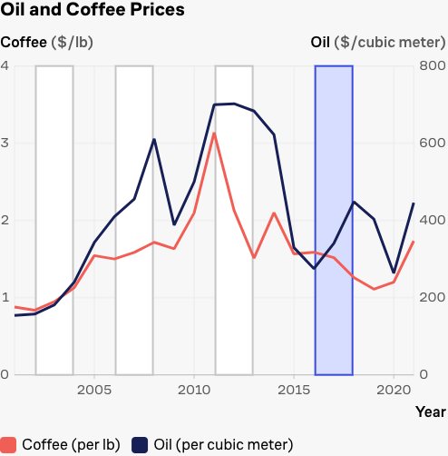

Slide 7
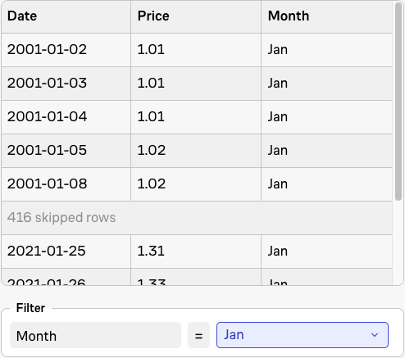
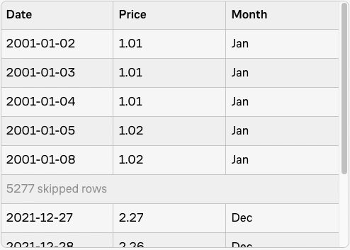
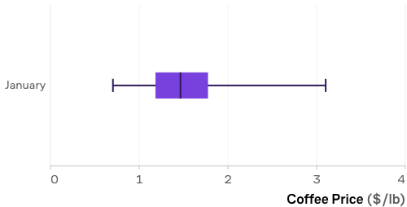
تنوع فصلی Seasonal Variation

Slide 8
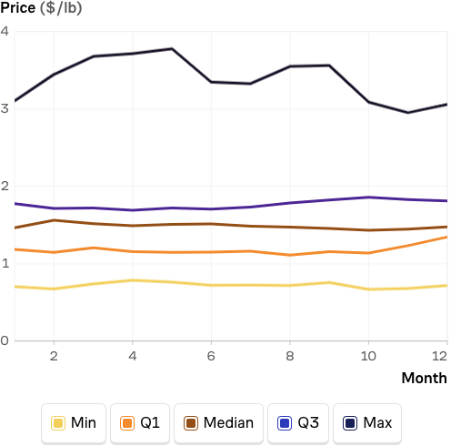
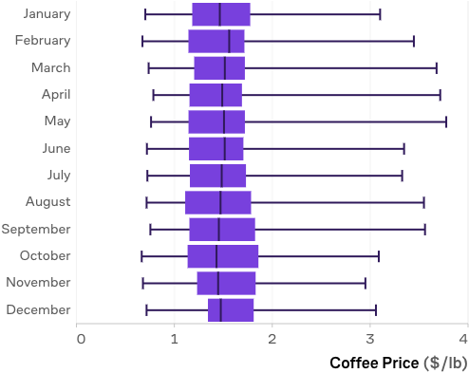

Slide 9
